Slide 1
Урок здоровья «Как ухаживать за зубами»
Выполнила: Васильева Е.И,ординатор по специальности «ортодонтия»

Slide 2
Цель: 1.Научить детей правильно ухаживать за полостью рта.
2.Познакомить с видами зубов и построением зубов.
3.Воспитывать ответственное отношение к своему здоровью

Slide 4
Познакомимся с
нашими
з у б а м и

Slide 5
Красивая улыбка не только привлекает наше внимание, но и говорит о том, что у вас крепкие, здоровые зубы

Slide 6
Зубы- самые твёрдые части нашего организма. Они нужны нам, чтобы откусывать и пережёвывать пищу

Slide 7
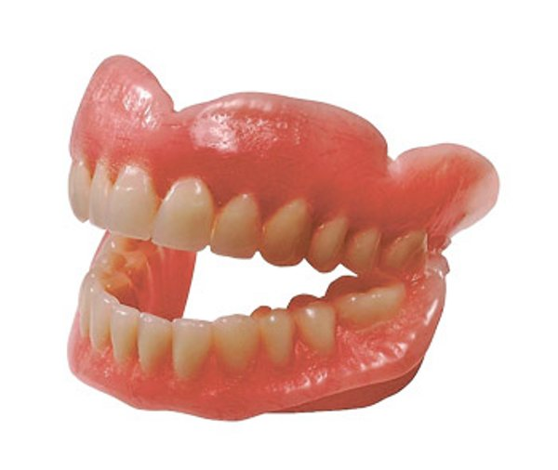
Зубы укреплены в кости (челюсти), покрыта кость десной – мягкой тканью

Slide 8
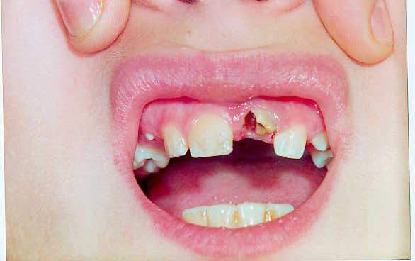
Если грызть что-то очень твёрдое или сильно ударить по зубу можно его сломать

Slide 9
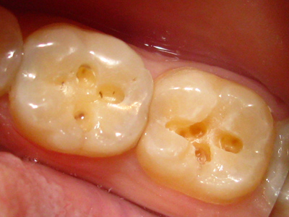
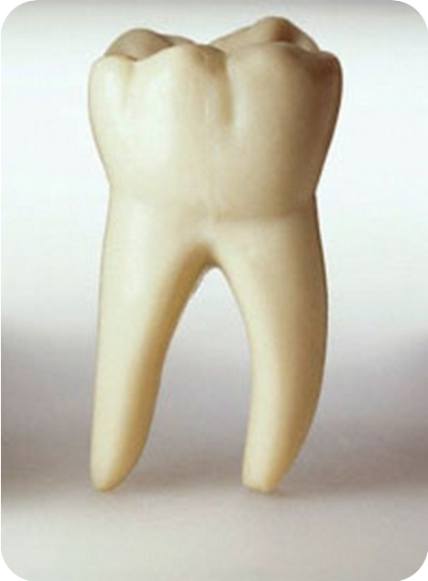
Наши зубы покрывает белое вещество – это эмаль. Она защищает зубки. Если она треснет, на зубе появляются дырочки. Зуб начинает портиться.

Slide 10
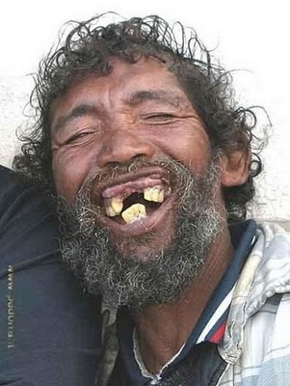
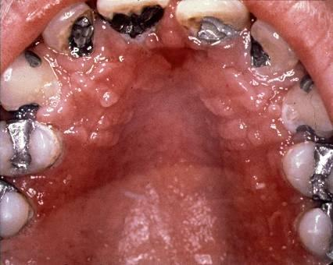
После еды остатки пищи застревают между зубами и начинают размножаться микробы, которые разрушают эмаль зубов. Вот что происходит с зубами, если их не чистить каждый день.

Slide 11
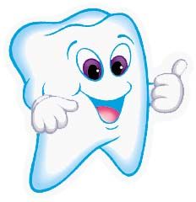
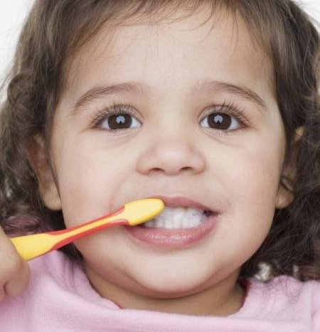
Каждое утро и вечером перед сном нужно чистить зубки щёткой и зубной пастой.

Slide 12
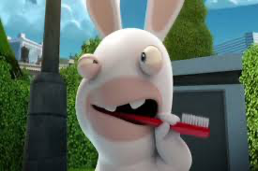
Как чистить зубы?

Slide 15
Чтобы иметь здоровые зубы и десны, их мало чистить. Зубы нужно чистить правильно. Существует множество методик по чистке зубов, которые отличаются характером движений зубной щеткой и последовательностью этих движений. Но все эти методики можно свести к нескольким общим правилам.

Slide 16
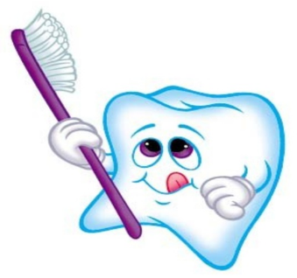

Slide 20
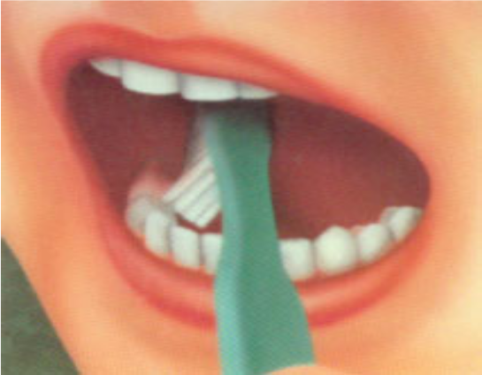

Slide 22
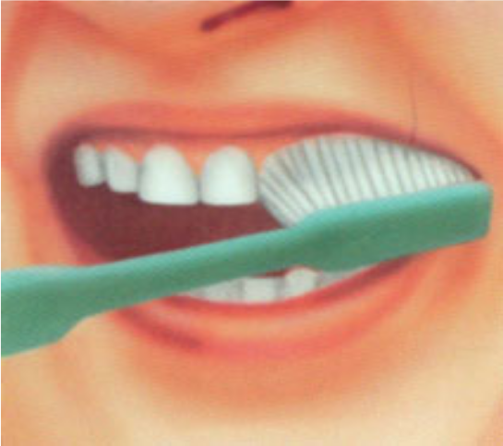

Slide 23
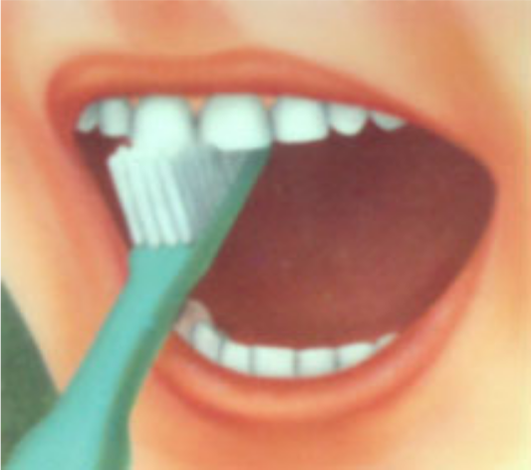

Slide 24
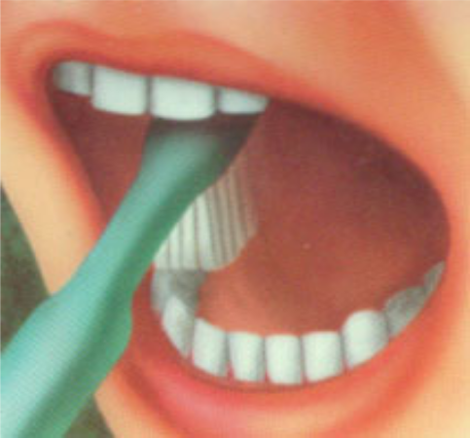

Slide 26
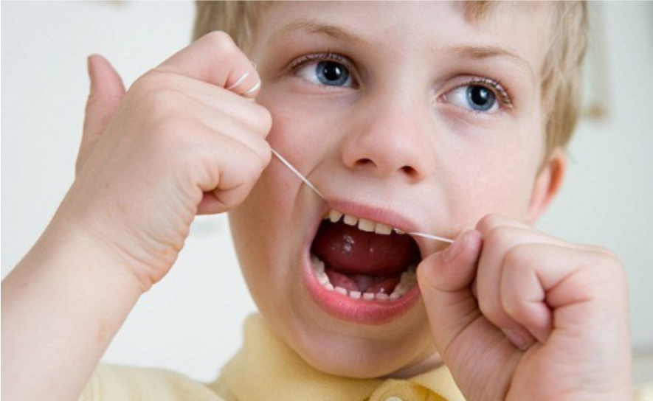

Slide 27
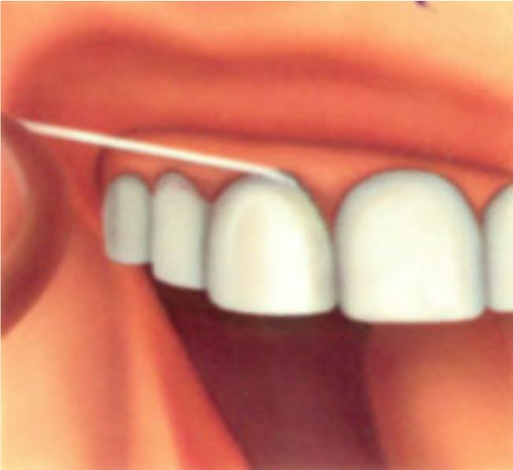

Slide 28
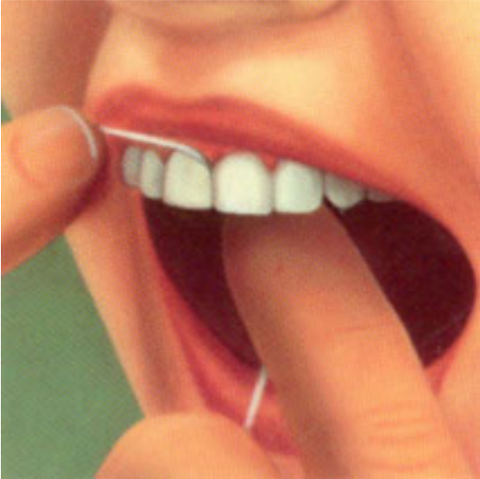

Slide 29
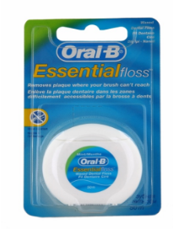
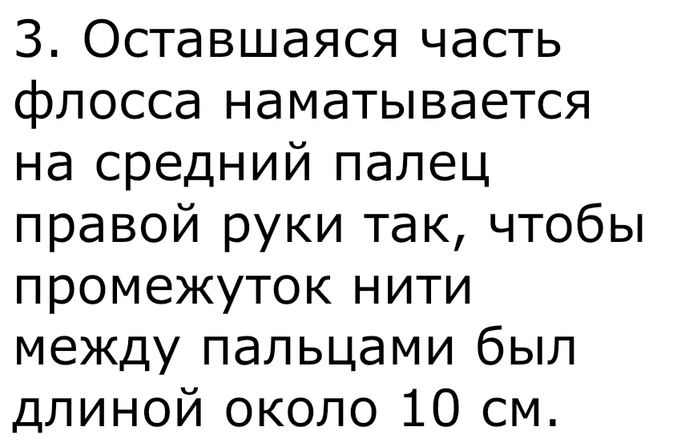
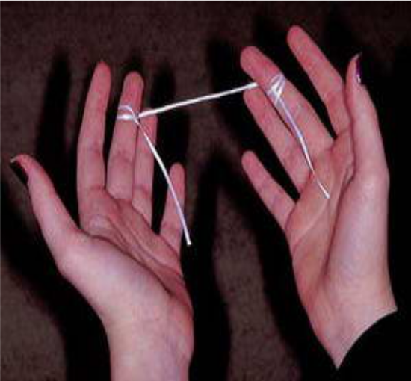

Slide 30
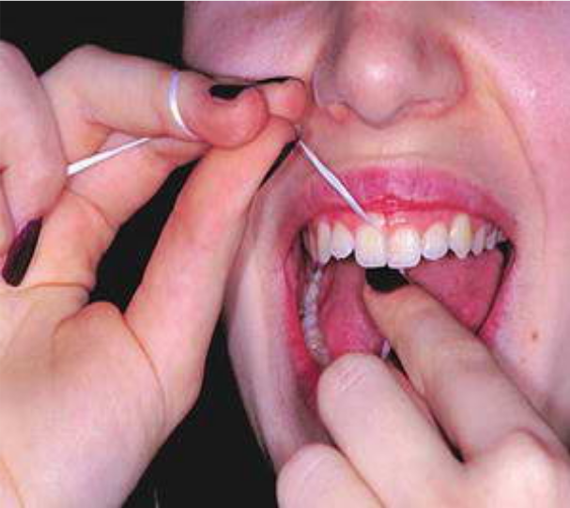

Slide 31
